Slide 1

实连剖分——LCT
主讲：古智锋+程子奇
感谢czq&gzf给予我灵感！
特别鸣谢：广告位招租！

Slide 2
同样将某一个儿子的连边划分为实边，而连向其他子树的边划分为虚边。 区别在于虚实是可以动态变化的，因此要使用更高级、更灵活的Splay来维护每一条由若干实边连接而成的实链。 基于性质更加优秀的实链剖分，LCT(Link-Cut Tree)应运而生。 LCT维护的对象其实是一个森林。
在实链剖分的基础下，LCT资磁更多的操作
1) 查询、修改链上的信息（最值，总和等）
2) 随意指定原树的根（即换根）
3) 动态连边、删边
4) 合并两棵树、分离一棵树
5) 动态维护连通性
6) 更多意想不到的操作 Coming Soon……

Slide 3
LCT和静态的树链剖分很像。怎么说呢？这两种树形结构都是由若干条长度不等的“重链”和“轻边”构成 “重链”之间由”轻边”连接。 LCT和树链剖分不同的是，树链剖分的链是不会变化的，所以可以很方便的用线段树维护。但是,既然是动态树，那么树的结构形态将会发生改变，所以我们要用更加灵活的维护区间的结构来对链进行维护,不难想到Splay可以胜任。
在这里解释一下为什么要把树砍成一条条的链：我们可以在logn的时间内维护长度为n的区间（链），所以这样可以极大的提高树上操作的时间效率。在树链剖分中，我们把一条条链放到线段树上维护。但是LCT中，由于树的形态变化，所以用能够支持合并、分离、翻转等操作的Splay维护LCT的重链（注意，单独一个节点也算是一条重链）。
这时我们注意到，LCT中的轻边信息变得无法维护。为什么呢？因为Splay只维护了重链，没有维护重链之间的轻边；而LCT中甚至连根都可以不停的变化，所以也没法用点权表示它父边的边权（父亲在变化）。所以，如果在LCT中要维护边上信息，个人认为最方便的方法应该是把边变成一个新点和两条边。这样可以把边权的信息变成点权维护，同时为了不影响，把真正的树上节点的点权变成0，就可以用维护点的方式维护边。

Slide 4
LCT的主要性质如下：
性质1：每一个Splay维护的是一条从上到下按在原树中深度严格递增的路径，且中序遍历Splay得到的每个点的深度序列严格递增。 比如有一棵树，根节点为1（深度1），有两个儿子2,3（深度2），那么Splay有3种构成方式： {1−2},{3} {1−3},{2} {1},{2},{3}
（每个集合表示一个Splay） 而不能把1,2,3同放在一个Splay中（存在深度相同的点）
性质2：每个节点包含且仅包含于一个Splay中 性质3：边分为实边和虚边，实边包含在Splay中，而虚边总是由一棵Splay指向另一个节点（指向该Splay中中序遍历最靠前的点在原树中的父亲）。 因为性质2，当某点在原树中有多个儿子时，只能向其中一个儿子拉一条实链（只认一个儿子），而其它儿子是不能在这个Splay中的。 那么为了保持树的形状，我们要让到其它儿子的边变为虚边，由对应儿子所属的Splay的根节点的父亲指向该点，而从该点并不能直接访问该儿子（认父不认子）。

Slide 5
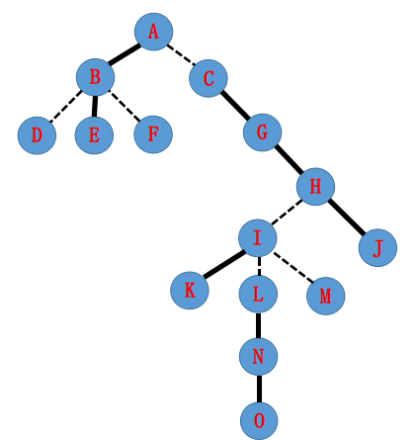
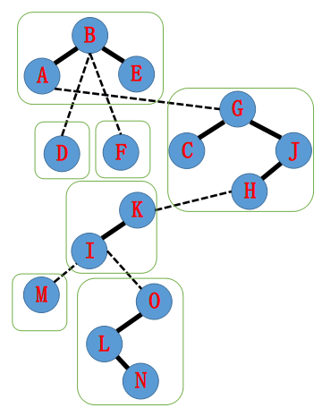
LCT核心操作:access 因为性质3，我们不能总是保证两个点之间的路径是直接连通的（在一个Splay上）。 access即定义为打通根节点到指定节点的实链，使得一条中序遍历以根开始、以指定点结束的Splay出现。
栗子：有一棵树，假设一开始实边和虚边是这样划分的（虚线为虚边）
那么所构成的LCT可能会长这样（绿框中为一个Splay，可能不会长这样，但只要满足中序遍历按深度递增（性质1）就对结果无影响）

Slide 6
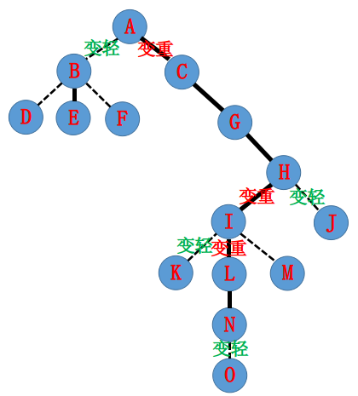
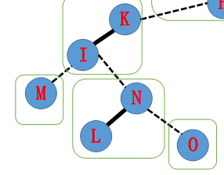
LCT核心操作:access
现在我们要access(N)，把A−N的路径拉起来变成一条Splay。
因为性质2，该路径上其它链都要给这条链让路，也就是把每个点到该路径以外的实边变虚。
所以我们希望虚实边重新划分成这样。
我们要一步步往上拉。
首先把splay(N)，使之成为当前Splay中的根。
为了满足性质2，原来N−O的重边要变轻。
因为按深度O在N的下面，在Splay中O在N的右子树中，所以直接单方面将N的右儿子置为0（认父不认子）
然后就变成了这样——

Slide 7
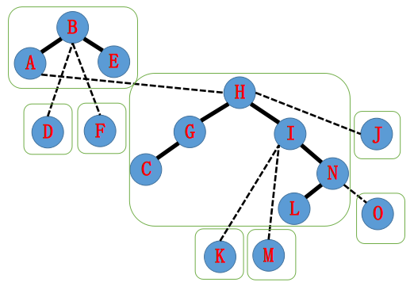
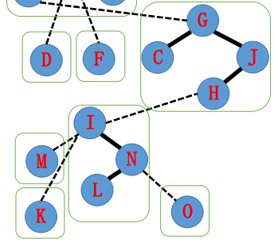
LCT核心操作:access
我们接着把N所属Splay的虚边指向的I（在原树上是L的父亲）也转到它所属Splay的根，splay(I)。
原来在I下方的重边I−K要变轻（同样是将右儿子去掉）。
这时候I−L就可以变重了。因为L肯定是在I下方的（刚才L所属Splay指向了I），所以I的右儿子置为N，满足性质1。
然后就变成了这样——
I指向H，接着splay(H)，
H的右儿子置为I。

Slide 8
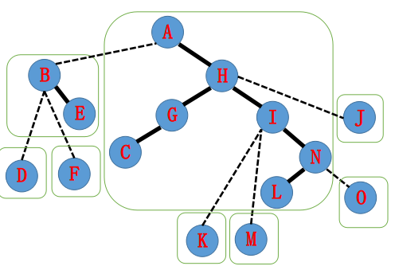
LCT核心操作:access
H 指向A，接着splay(A)，A的右儿子置为H。
A−N 的路径已经在一个Splay中了，大功告成！
代码其实很简单……循环处理，只有四步——
1)转到根；
2)换儿子；
3)更新信息；
4)当前操作点切换为轻边所指的父亲，转1

Slide 9
此处操作以模板题：洛谷 P3690 Link Cut Tree （动态树）为例 题意：维护四种操作 1)询问从x到y的路径上的点的权值的xor和。保证x到y是联通的 2)连接x到y，若x到y已经联通则无需连接 3)删除边(x，y)，不保证边(x，y)存在 4)将点x上的权值变成y
访问access
换根makeroot
只是把根到某个节点的路径拉起来并不能满足我们的需要.
更多时候,我们要获取指定两个节点之间的路径信息。
然而一定会出现路径不能满足按深度严格递增的要求的情况。根据性质1，这样的路径不能在一个Splay中。
access(x) 后x在Splay中一定是深度最大的点。
splay(x)后，x在Splay中将没有右子树（性质1）。于是翻转整个Splay，使得所有点的深度都倒过来了，x没了左子树，反倒成了深度最小的点（根节点），达到了我们换根的目的。
pushup(int x){ //上传信息
tag[x]=tag[son[x][0]]^tag[son[x][1]]^a[x];}
access(int x){
for(int y=0;x;x=father[y=x])
splay(x);//只传了一个参数，
因为所有操作的目标都是该Splay的根
son[x][1]=y,pushup(x);}
pushr(int x) //rev[]为翻转标记
{swap(son[x][0],son[x][1]);
rev[x]^=1;}//翻转操作
makeroot(int x){
access(x);splay(x);
pushr(x);}

Slide 10
部分操作：寻根findroot，分裂spilt
findroot:找x所在原树的树根，主要用来判断两点之间的连通性
（findroot(x)==findroot(y)表明x,y在同一棵树中）
split(x,y)定义为拉出x−y的路径成为一个Splay（这里以y作为该Splay的根）
int findroot(int x){
access(x); splay(x);
while(son[x][0])
pushdown(x),x=son[x][0];
//如要获得正确的原树树根，
一定pushdown！
//同样利用性质1，不停找左儿子，因为其深度一定比当前点深度小。
splay(x);//保证复杂度
return x;}
void split(int x,int y){
makeroot(x);
access(y);splay(y);}
//x成为了根，那么x到y的路径就可以用access(y)直接拉出来了，将y转到Splay根后，我们就可以直接通过访问y来获取该路径的有关信息

Slide 11
将x−y的边断开。 如果题目保证断边合法，倒是很方便。 使x为根后，y的父亲一定指向x，深度相差一定是1。 当access(y),splay(y)以后，x一定是y的左儿子，直接双向断开连接 正确姿势——先判一下连通性（注意findroot(y)以后x成了根），再看看x,y是否有父子关系，还要看y是否有左儿子。 因为access(y)以后，假如y与x在同一Splay中而没有直接连边，那么这条路径上就一定会有其它点， 在中序遍历序列中的位置会介于x与y之间。 那么可能y的父亲就不是x了。
连一条x−y的边（本蒟蒻使x的父亲指向y，连一条轻边）
也可能y的父亲还是x，那么其它的点就在y的左子树中
只有三个条件都满足，才可以断掉。
bool link(int x,int y){
makeroot(x);
if(findroot(y)==x)return 0;
//两点已经在同一子树中,再连边不合法
father[x]=y; return 1;}
如果题目保证连边合法，代码就可以更简单
void link(int x,int y){
makeroot(x); father[x]=y;}
保证断边合法：
void cut(int x,int y){
split(x,y);
father[x]=son[y][0]=0;
pushup(y);//少了个儿子，也要上传一下}
不保证断边合法：
bool cut(int x,int y){
makeroot(x);
if(findroot(y)!=x||father[y]!=x||son[y][0])
return 0;
father[y]=son[x][1]=0;//x在findroot(y)后被转到根
pushup(x); return 1;}

Slide 12
补充：如果维护了size，还可以换一种判断
bool cut(int x,int y){
makeroot(x);
if(findroot(y)!=x||size[x]>2)
return 0;
father[y]=son[x][1]=0;
pushup(x); return 1;}
//解释一下，如果他们有直接连边的话，access(y)以后，为了满足性质1，该Splay只会剩下x,y两个点了。
反过来说，如果有其它的点，size不就大于2了么？
//判断节点是否为一个Splay的根:isroot
bool isroot(int x){ return
son[father[x]][0]==x || son[father[x]][1]==x;}
//原理很简单，如果连的是轻边，他的父亲的儿子里没有它

Slide 13
题目环节！
内容由浅入深，难易交错，欢迎同学们踊跃抢答！
提醒：以下题目若无特殊说明
测评环境均视为jzoj测评机！

Slide 14
「BZOJ2002」[HNOI2010] Bounce 弹飞绵羊
题目：某天，Lostmonkey发明了一种超级弹力装置，为了在他的绵羊朋友面前显摆，他邀请小绵羊一起玩个游戏。游戏一开始，Lostmonkey在地上沿着一条直线摆上n个装置，每个装置设定初始弹力系数k[i]，当绵羊达到第i个装置时，它会往后弹k[i]步，达到第i+ki个装置，若不存在第i+k[i]个装置，则绵羊被弹飞。绵羊想知道当它从第i个装置起步时，被弹几次后会被弹飞。为了使得游戏更有趣，Lostmonkey可以修改某个弹力装置的弹力系数，任何时候弹力系数均为正整数。
输入：第一行包含一个整数n，表示地上有n个装置，装置的编号从0到n-1,接下来一行有n个正整数，依次为那n个装置的初始弹力系数。第三行有一个正整数m，接下来m行每行至少有两个数i、j，若i=1，你要输出从j出发被弹几次后被弹飞，若i=2则还会再输入一个正整数k，表示第j个弹力装置的系数被修改成k。
对于20%的数据n,m<=10000，对于100%的数据n<=200000,m<=100000
输出：对于每个i=1的情况，你都要输出一个需要的步数，占一行。

Slide 15
样例
测评环境：bzoj评测机
Time Limits: 10 second
Memory Limits: 259 MB
Sample Input
4
1 2 1 1
3
1 1
2 1 1
1 1
Sample Output
2
3

Slide 16
题解：
法一：
这题只需要维护size就好了。
我们可以看到,假如说对于x,它当前的弹力系数是a[x],那么它会弹到x+a[x]；
我们可以把x+a[x]看作它的父亲。如此我们就可以建立起一棵树了。
查询事实上就是查询点p到根节点的距离。
至于修改,我们看到,
这题的修改操作是修改一个点的父亲,导致了树的结构发生了改变。
所以我们这个时候就要用LCT了：用splay来维护信息
最后答案是size[left[v]]，left[v]是点v的左儿子
法二：
顺便简略一提：本题可以用分块做
分块思想很巧妙……
每个点记录跳出分块的步数以及跳到下一分块的哪个点……

Slide 17
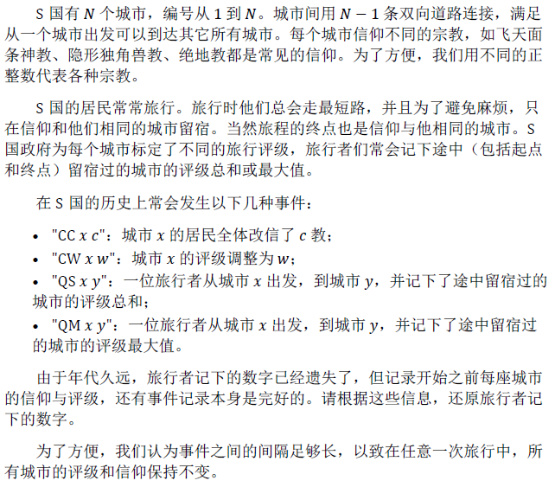
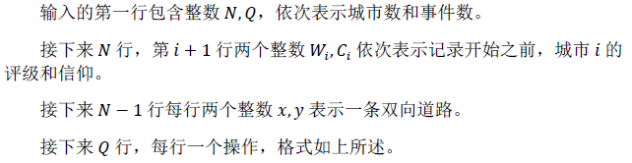
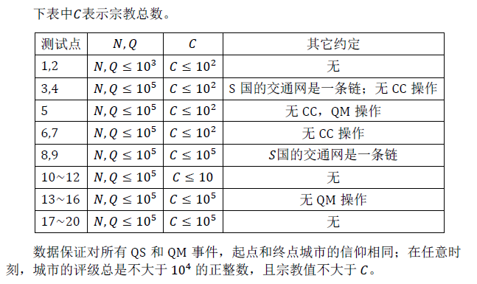
jzoj3625【SDOI2014】旅行(travel)
Time Limits: 2000 ms
Memory Limits: 524288 KB

Slide 18
题解：
所有点颜色相同时，问题可以用轻重边剖分或 Link-Cut Tree 解决。
C ≤ 10 时，维护 C 棵树；第 i 棵树中，颜色为 i 的点的权值为
Wi，其它点权为 0。颜色修改对应于权值修改。
链的情况下操作可以用线段树完成，可以用 C 棵动态存储的线
段树解决。
无 QM 操作时，所有操作都对应于 dfs 序列上的线段树操作，同
样可以用动态线段树解决。

Slide 19
提问：在线算法...？
无 CC 操作时，由于每棵树上的很多节点权值恒为零，我们可以
在第 i 棵树上只留下颜色为 i 的点，之后用链剖或 LCT 维护。
为了让留下的点能连边成树，我们还需要留下它们的一些 LCA。
可以发现，将所有点按 dfs 序排序之后，只留下相邻点的 LCA
就可以了。
留下的点数之和是 O(N) 的，算法复杂度 O(N log N)。
有 CC 操作时，对每种颜色，我们在对应的树上留下所有曾经为
这种颜色的点及相关的 LCA。可以发现留下的点数之和为
O(N + Q)，算法复杂度 O((N + Q)log N)。

Slide 20
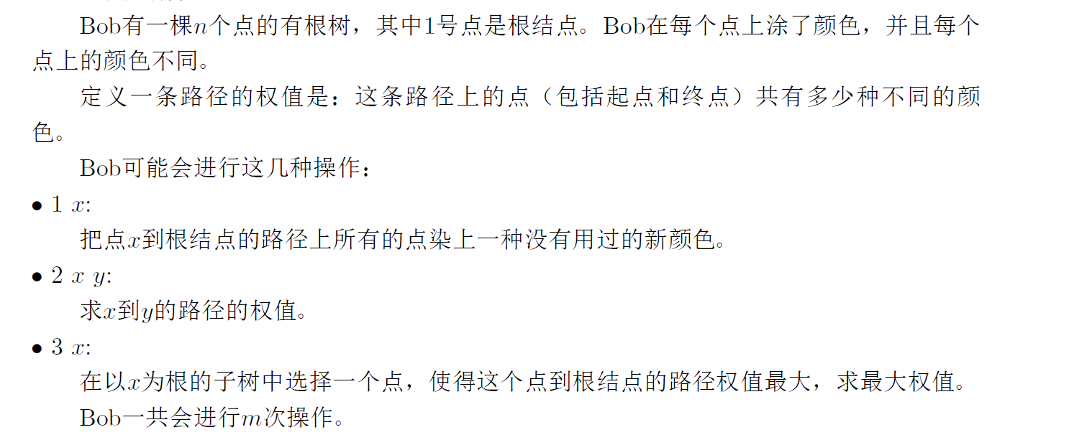
jzoj100007【SDOI2017】树点涂色

Slide 21
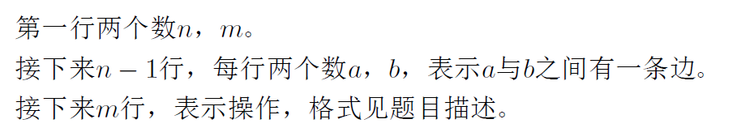
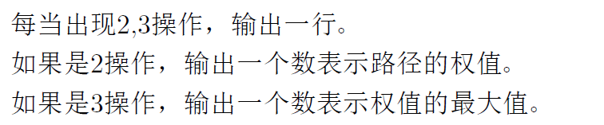
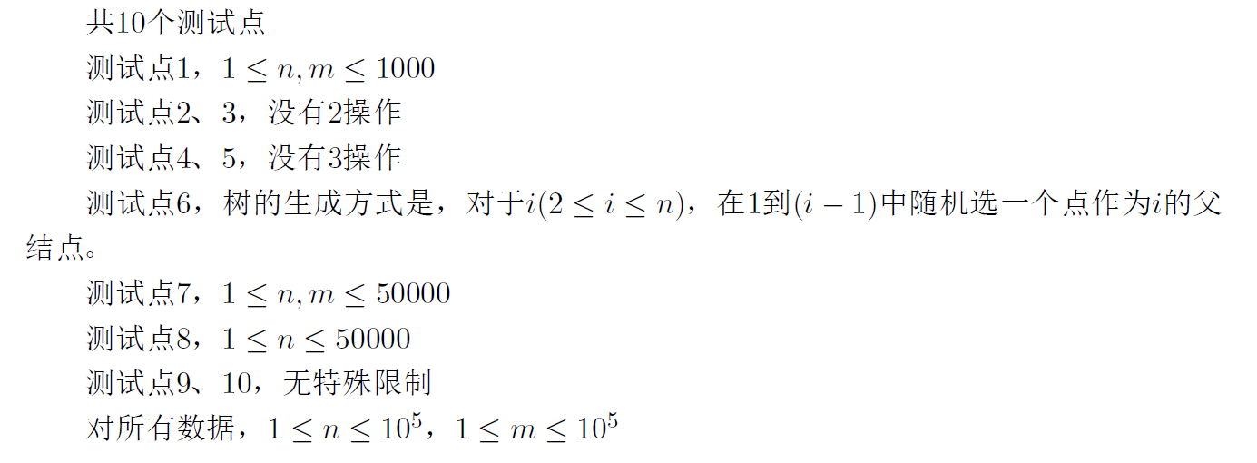

Slide 22
样例：
Sample Input
5 6
1 2
2 3
3 4
3 5
2 4 5
3 3
1 4
2 4 5
1 5
2 4 5
Sample Output
3
4
2
2
Time Limits: 1000 ms
Memory Limits: 131072 KB

Slide 23
题解：
定义f(x)，如果x与它的父节点颜色相同,f(x)=1,否则f(x)=0。认为f(1)=1
定义g(x)为x到1路径上所有点的f(x)的和,g(x)就是1到x路径的权值。
1操作对一系列f(x)修改，相应修改g(x)。
2操作中，x与y的lca为z则答案为g(x)+g(y)-2*g(z)+1
3操作中，求自述中g(x)的最大值
1操作就是LCT中的access操作,用LCT可以快速得出哪些f(x)发生改变。
2、3操作可以在树链剖分后用线段树维护信息。树链剖分时需要按dfs序编号，来支持3操作

Slide 24
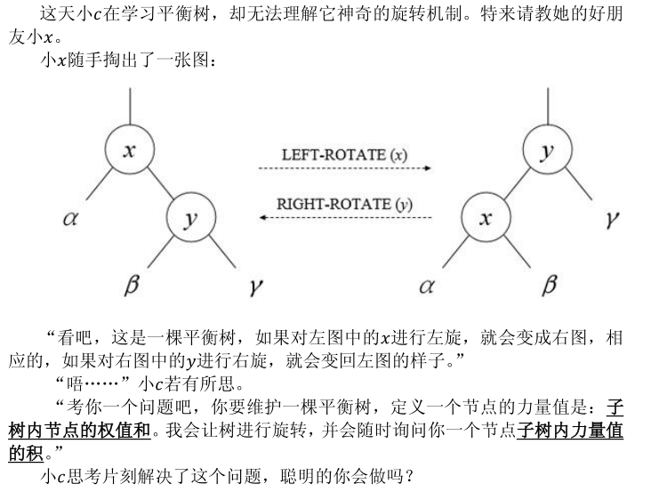
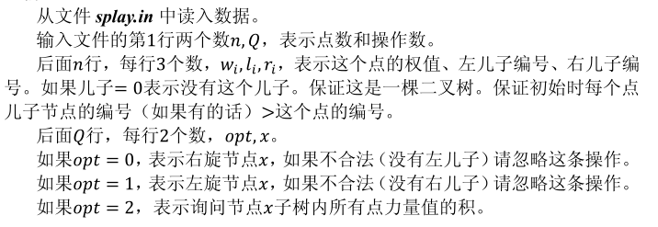
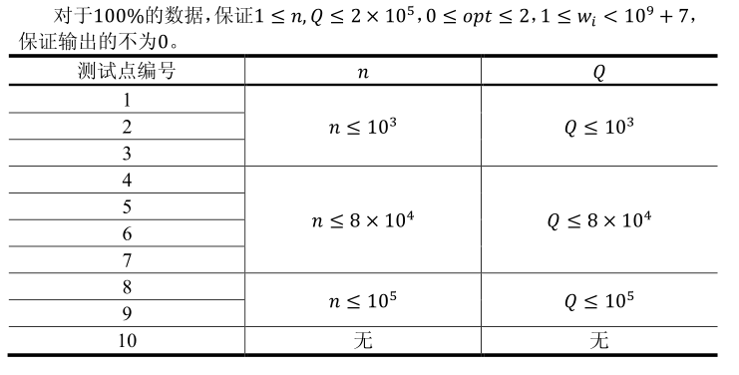
jzoj5662 [GDOI2018Day1模拟4.17]尺树寸泓

Slide 25
样例：
Sample Input
3 4
1 2 3
1 0 0
1 0 0
2 1
0 1
2 2
2 1
Sample Output
3
6
2
Time Limits: 1000 ms
Memory Limits: 262144 KB

Slide 26
题解：
【标准算法 1】
形式化地描述要进行什么操作。
旋转节点：link/cut
更改两个点的子树和：单点修改。
询问一个点子树内子树和的积：子树询问。
可以在 LCT 上维护轻儿子信息，这样就可以子树询问了。轻重边切换的时
候顺便维护这个。复杂度O(nlogn)但是码量极大。
【标准算法 2】
子树询问的是积，具有可减性。
可以转化成link/cut链乘除一个值，单点询问。
用 LCT 维护。复杂度O(nlogn)

Slide 27
题解：
【标准算法 3】
每次子树和只有 2 个点会修改。
问题在于 DFS 序会修改，导致子树信息比较麻烦。
注意到这是一棵平衡树，无论它怎么旋转，中序遍历是确定的。
而在中序遍历中，一个点的子树也是一个区间。
那么我们可以把中序遍历搞出来，然后维护每个点子树对应的区间。
一次旋转操作只有 2 个点的子树区间会更改。可以根据左旋还是右旋方便地
讨论出来。
由于中序遍历序不变，只要用一个线段树维护就可以了。
然后就只剩下单点修改、区间求积了。复杂度O(nlogn)
【问题来源】
2014 Multi-University Training Contest 7《Game on Splay》

Slide 28
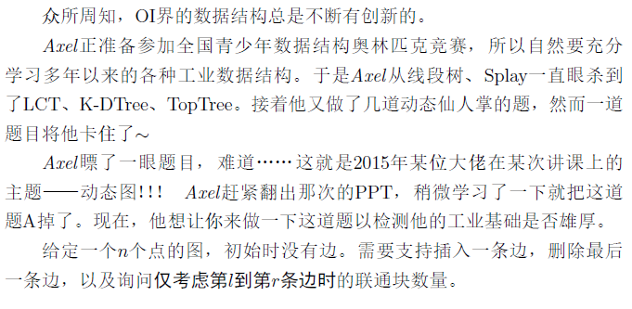

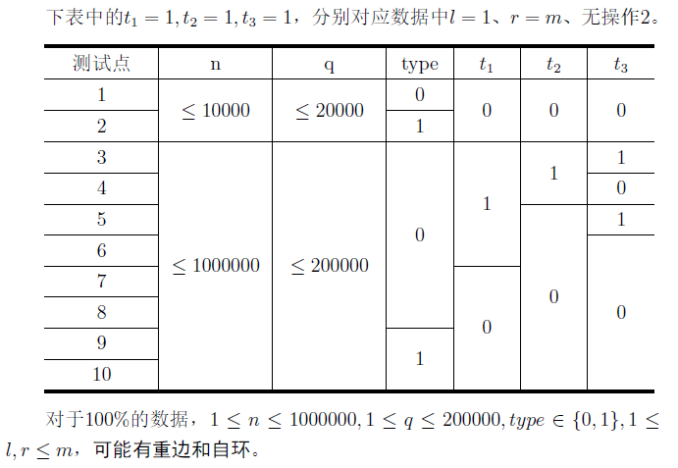
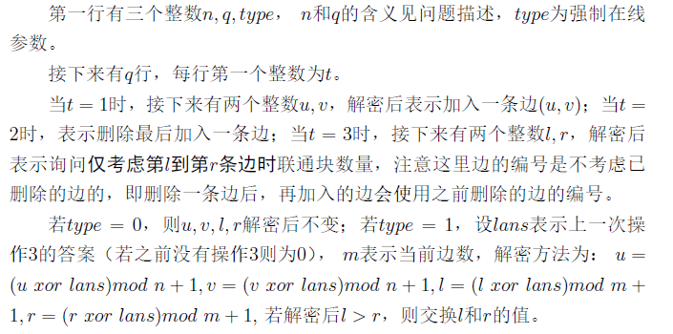
jzoj5387 [GDOI2018模拟9.23]动态图

Slide 29
样例：
Sample Input
5 3 0
1 4 5
1 2 4
3 1 2
Sample Output
3
Time Limits: 1000 ms Memory Limits: 262144 KB

Slide 30

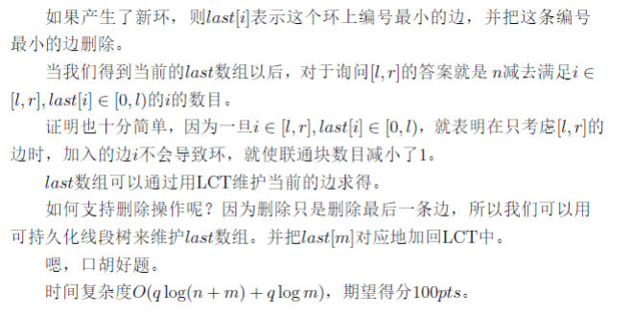
题解：(提问！离线算法？)

Slide 31
jzoj5091 [GDOI2017第四轮模拟day2]绝版题
Description
所谓的考试，就一定有一道绝版题使得男人沉默女人流泪，而不有理有据的绝版题怎么称得上绝版呢？
火车国一开始只有一座城市，也就是1号城市。不过火车国的领土是在不断变化的，经常会新添加一个城市，那么小火车就会用一条铁路把它和某个老城市连接起来。
偶尔火车国会发生自然灾害，那么小火车就得找到一个合适的城市指挥赈灾，这个城市满足所有城市到其距离乘以城市人口的和最小，如果有不止一个最小的城市时小火车会选择距离1号城市最近的。
当然火车国人口也是不断变化的，也就是说有时候某个城市的人口会改变。现在小火车请你告诉他每次指挥赈灾应该选择的城市。

Slide 32
输入输出：
Input
第一行两个整数m和t1，表示事件数量以及1号城市初始人口。
接下来m行每行先是一个整数type表示事件种类。
如果type=1表示新建一个城市，编号为当前城市最大编号加一，接下来读入两个整数u和t表示新建一条连接着城市u和新城市的铁路，新城市的人口为t。
如果type=2表示一个城市的人口发生了变化，读入两个整数u和t表示城市u的人口变成了t。
否则type一定为3，表示一次询问。
为了体现问题的在线性,小火车对输入顺序进行了加密，用lastans表示上一次的答案（初始为0）,则读入的u和t都需要按位异或lastans得到真正的操作。
Output
对于每个询问输出一行一个整数表示答案。

Slide 33
输入输出+数据范围：
Time Limits: 1000 ms Memory Limits: 524288 KB
Sample Input
7 1
1 1 1
1 1 1
1 2 2
1 2 1
3
2 1 1
3
Sample Output
2
1
Data Constraint
对于20%的数据m<=5000；
对于另外30%的数据
保证最后一个1操作之前没有询问；
对于另外30%的数据保证没有2操作；
对于100%的数据m<=300000，其中1操作和2操作个数不超过150000，保证任意城市人口数量不超过1000000且不低于1。

Slide 34
题解：
可以证明答案一定为树的带权重心，也就是最大子树最小的节点，实际上也就是将某个点作为根之后深度最大的子树大小超过一半的节点，不妨用lct维护每个点的子树大小，现在考虑如何求出答案。
不妨从根所在链自上而下搜索节点，先在当前的链上二分出最深的满足条件的点，再走向其最大的虚儿子看是否可行，最后再把答案access一下，可以发现这样的搜索节点过程复杂度与access相同。
当然每个节点需要开一个set维护虚儿子大小。
时间复杂度：O(n(logn)^2)

Slide 35
jzoj3609 [NOI2014模拟]重组病毒
黑客们通过对已有的病毒反编译，将许多不同的病毒重组，并重新编译出了新型的重组病毒。这种病毒的繁殖和变异能力极强。为了阻止这种病毒传播，某安全机构策划了一次实验，来研究这种病毒。
实验在一个封闭的局域网内进行。局域网内有台计算机，编号为1~n。一些计算机之间通过网线直接相连，形成树形的结构。局域网中有一台特殊的计算机，称之为核心计算机。根据一些初步的研究，研究员们拟定了一个一共m步的实验。实验开始之前，核心计算机的编号为1，每台计算机中都有病毒的一个变种，而且每台计算机中的变种都不相同。实验中的每一步会是下面中的一种操作：
1、RELEASE x
在编号为x的计算机中植入病毒的一个新变种。这个变种在植入之前不存在于局域网中。
2、RECENTER x
将核心计算机改为编号为x的计算机。但是这个操作会导致原来核心计算机中的病毒产生新变种，并感染过来。换言之，假设操作前的核心计算机编号为y，相当于在操作后附加了一次RELEASE y的操作。
根据研究的结论，在植入一个新变种时，病毒会在局域网中搜索核心计算机的位置，并沿着网络中最短的路径感染过去。
而第一轮实验揭露了一个惊人的真相：病毒的不同变种是互斥的。新变种在感染一台已经被旧变种感染的电脑时，会把旧变种完全销毁之后再感染。但研究员发现了实现过程中的漏洞。如果新变种在感染过程中尚未销毁过这类旧变种，需要先花费1单位时间分析旧变种，才能销毁。如果之前销毁过这类旧变种，就可以认为销毁不花费时间。病毒在两台计算机之间的传播亦可认为不花费时间。
研究员对整个感染过程的耗时特别感兴趣，因为这是消灭病毒的最好时机。于是在步实验之中，研究员有时还会做出如下的询问：
3、REQUEST x
询问如果在编号为x的计算机的关键集合中的计算机中植入一个新变种，平均感染时间为多长。编号为y的计算机在编号为x的计算机的关键集合中，当且仅当从y沿网络中的最短路径感染到核心计算机必须经过x。由于有RECENTER操作的存在，这个集合并不一定是始终不变的。
至此，安全机构认为已经不需要实际的实验了，于是他们拜托你编写一个程序，模拟实验的结果，并回答所有的询问。

Slide 36
Time Limits: 2000 ms Memory Limits: 524288 KB
Input
输入的第一行包含两个整数n和m，分别代表局域网中计算机的数量，以及操作和询问的总数。
接下来n-1行，每行包含两个整数x和y，表示局域网中编号为x和y的计算机之间有网线直接相连。
接下来m行，每行包含一个操作或者询问，格式如问题描述中所述。
Output
对于每个询问，输出一个实数，代表平均感染时间。输出与答案的绝对误差不超过10^-6时才会被视为正确。

Slide 37
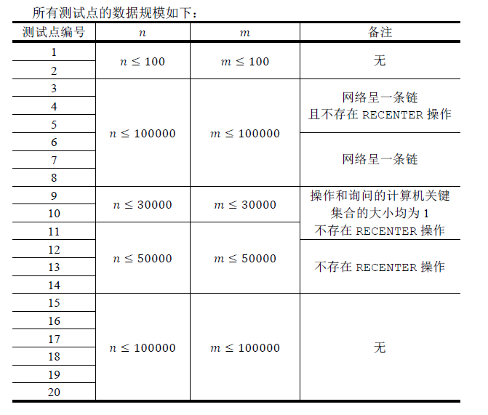
Sample Input
8 6
1 2
1 3
2 8
3 4
3 5
3 6
4 7
REQUEST 7
RELEASE 3
REQUEST 3
RECENTER 5
RELEASE 2
REQUEST 1
Sample Output
4.0000000000
2.0000000000
1.3333333333

Slide 38
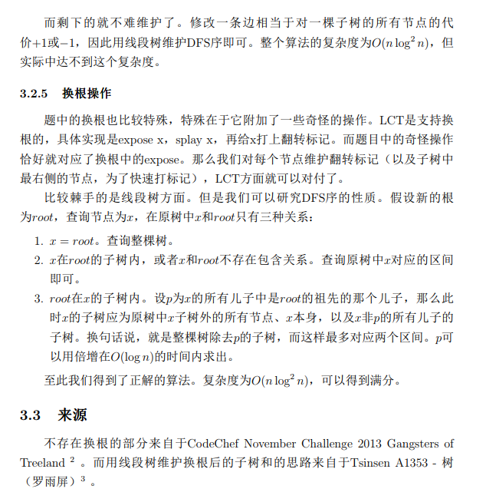
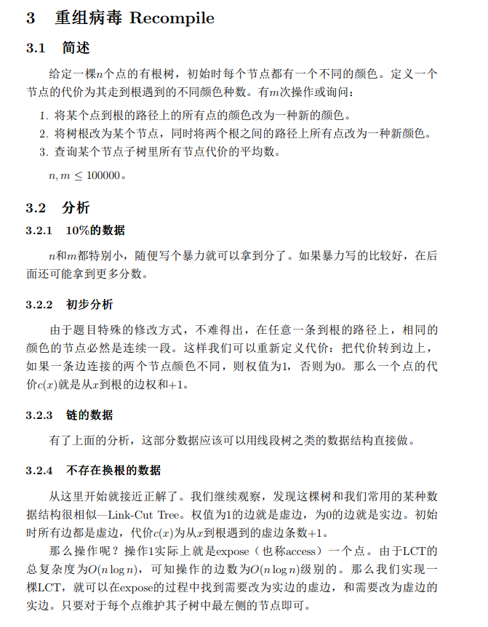
题解：

Slide 39
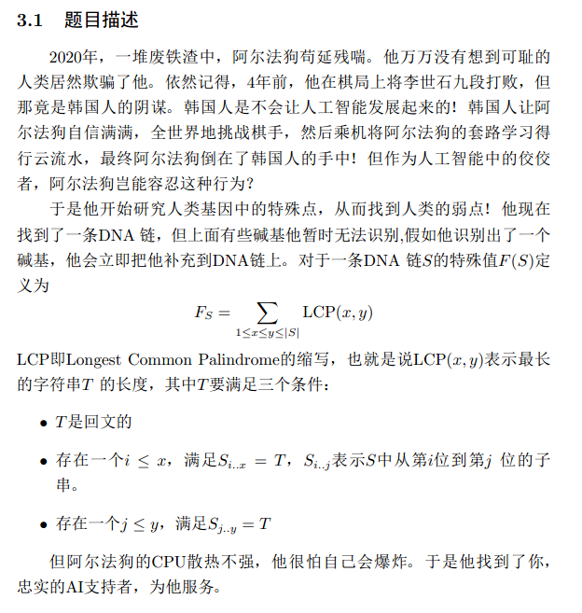
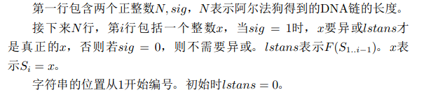

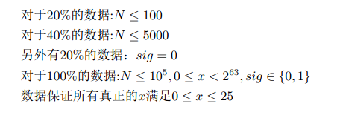
jzoj4427 [HNOI2016模拟4.4]Alphadog
Time Limits: 1000 ms
Memory Limits: 524288 KB

Slide 40
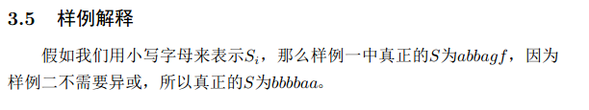
样例+解释：
Sample Input1:
6 1
0
0
3
5
12
14
Sample Input2:
6 0
1
1
1
1
0
0
Sample Output1:
1
2
5
10
11
12
Sample Output2:
1
4
10
20
21
24

Slide 41
题解：
20~30pts：
除了manacher外，还有一种更为强力的字符串回文子串处理工具——回文树Palindromic−Tree。这种妙不可言的数据结构能够匹配当前字符串的每一个回文子串。
由于顺着失配边能够从长到短枚举当前位置的每一个回文后缀，所以两个前缀的LCP就是他们在PT中对应的节点在失配树上的LCA。那么利用这个性质，我们大概能拿到二三十的暴力分。
40pts：
不妨考虑当前最长回文后缀对应节点p的每一个祖先对答案的贡献，那么得到下式：
Δans=Σy为p的祖先len(y)∗(size(y)−size(x)),x为y的儿子且x为p的祖先
至此，维护size，我们可拿到四十分。

Slide 42
题解：(满分算法)
接下来该上大杀器——LCT了。转换上式可得：
Δans=Σ(y为p的祖先)size(y)∗(len(y)−len(father(y)))
由于乘号右边是一个常量，而左边每次只有一条链被修改，显然access(p)+lazy tag就可以logn维护了。
注：此方法来自博客：
https://blog.csdn.net/jazengm/article/details/75194439
该博主：多么妙的一道LPT(Link-Palindromic-Tree)啊！

Slide 43
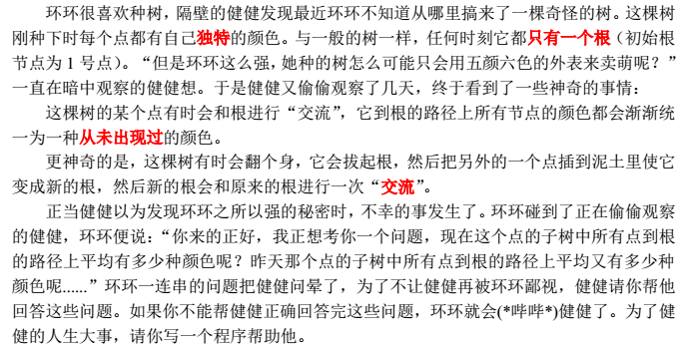
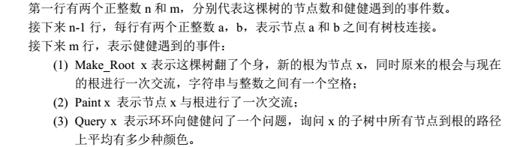
jzoj4753 [GDOI2017模拟9.4]种树
对于每个询问，输出一个实数（你的答案被视为正确，当且仅当与标准答案的绝对误差不超过1e-6)
表示以x为根的子树中，所有节点到根的路径上的平均颜色数。
Time Limits: 2000 ms Memory Limits: 262144 KB

Slide 44
题目大意：
给定一颗N个节点的有根树，初始时每个叶子节点都有一个不一样的颜色。
定义一个节点的代价为其走到根遇到的不同颜色种数。有M次询问，共有三种
类型：
1.将节点u到根的路径上的所有点的颜色改成一种新的颜色。
2.将树根改为节点u，同时将两个根之间的路径上所有点改为一种颜色。
3.查询节点u子树里所有节点代价的平均数。
N,M≤10^6
Time Limits: 2000 ms
Memory Limits: 262144 KB

Slide 45
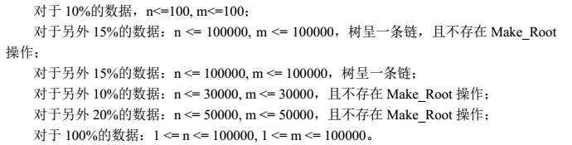
输入输出+数据范围：
Sample Input
8 6
1 2
1 3
2 8
3 4
3 5
3 6
4 7
Query 7
Paint 3
Query 3
Make_Root 5
Paint 2
Query 1
Sample Output
4.0000000
2.0000000
1.3333333

Slide 46
题解：
我们先考虑一个子问题，假设没有第二个操作，我们应该怎么维护？
如果没有第二个操作，那么树的根是确定的，也就是说树的DFS序是确定的。我们发现对于第一种操作很像LCT中的Access操作。所以我们考虑用LCT来维护。
那么模型就可以转化为：虚边的权值为1，实边的权值为0，初始时全部变都是实边，一个节点u的代价就是到遇到的虚边数+1。那么每次Access操作我们就需要把一些虚边改成实边，把一些实边改成虚边。

Slide 47
题解：
1.对于把虚边改成实边：在Access时假设当前已合并的平衡树中最上端的点的父亲为v，如果v的下方有节点也处于v所在的平衡树中，那么这棵平衡树内就要把一条实边转成虚边，也就是把v下端，最上方的点打上+1的tag。
2.对于把实边改成虚边：就是Access每次扩大平衡树时都会把一条虚边改成实边，那么只要把当前平衡树中最上端的点打上−1的tag。
至于维护区间和，只要以DFS序为下标用线段树维护。
（这就是CC MONOPLOY）。
注：此方法来自博客：
https://blog.csdn.net/YxuanwKeith/article/details/52474295

Slide 48
题解：
那么我们考虑又换个操作的情况，如果有了换根操作，那么DFS序就会乱，线段树维护的值就会有问题。那么我们考虑不改变DFS序，只是在打tag的是后考虑一下在原树中根root与当前结点vv的关系。
1.v=root：查询整棵树。
2.v在root的子树内或x和root不存在包含关系：直接查询原DFS区间。
3.root在v的子树内。设p为v的所有儿子中是root祖先的那个儿子。那么此时v的子树应为原树中v的子树外所有的节点、v本身以及v中非p的所有儿子的子树。
那么每次查询和修改再加以判断一下就可以维护换根操作。

Slide 49
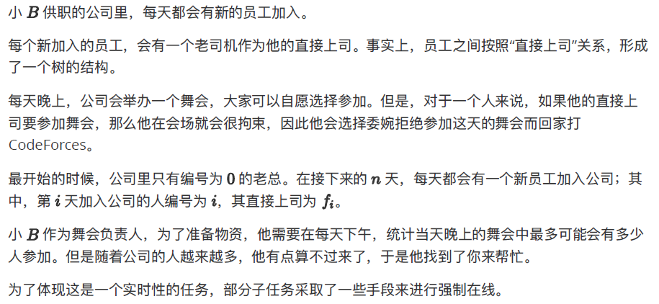

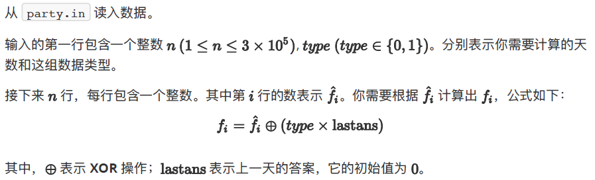
jzoj5157 [NOI2017模拟6.22]没有上司的舞会
Time Limits: 1500 ms Memory Limits: 262144 KB

Slide 50
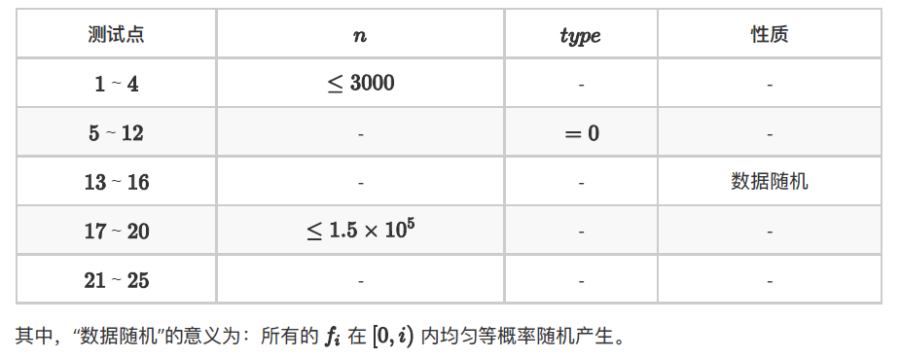
Data Constraint
Sample Input
4 0
0
0
1
3
Sample Output
1
2
2
3

Slide 51
题解：
题目大意：维护一棵树，初始为空
▸ 支持动态加点、求最大独立集
▸ 强制在线
▸ n <= 2 * 10^5
法一：考虑朴素DP
▸ 令 f[i],g[i] 分别表示以 i 为根的子树，根节点选／不选的最优方案
▸ 真 · 没有上司的舞会 · 弱化版
▸ 单次询问复杂度 O(n)，总复杂度 O(n^2)

Slide 52
题解：
法二：数据随机，树的高度期望为 O(log n)
▸ 不难注意到每次加点会影响到一条链上的 f[] 和 g[]，暴力更新即可
▸ 复杂度期望 O(nlog n)
法三(离线情况)：允许离线
▸ 我们可以知道树的形态，从而对树进行树链剖分
▸ 接下来有若干种处理思路(见法三-1，法三-2)

Slide 53
题解：
法三-1：考虑支持修改点权的带权最大独立集问题
▸ 考虑链上的情冴：
▸ 建段树，每个区间维护 f[2][2] 表示左端点选／不选，右端点选／不选
的最优解
▸ 我们对每个重链维护一个这样的线段树，遇到轻边则暴力跳父亲更新即可
▸ 单次修改复杂度 O(log^2 n)
▸ 套到这道题上，我们可以每次把一个点的权值由 0 修改为 1，然后询问
全局的带权最大独立集
▸ 总时间复杂度 O(nlog^2 n)

Slide 54
题解：
法三-2：树是天然的二分图，二分图上最大独立集 = 点数 - 最大匹配
▸ 考虑维护最大匹配
▸ 在树上的匹配具有贪心性质，我们每次选择尽量深的未匹
配点和其父亲进行匹配
▸ 加入一个新叶子的时候，尝试向上寻找交错路，时刻维护上
述性质，就丌需要考虑“交错路拐弯”的情冴了
▸ 用线段树维护

Slide 55
题解：(满分算法)
考虑如何在线
▸ 我们可以使用 Link-Cut-Tree
▸ 上述两种算法都可以扩展到LCT上，核心思路为：
维护好重链的答案，暴力跳轻边的答案
▸ std 经过一些微小地推导，使用了一种常数更小的写法
未完待续……

Slide 56
(续)一些推导：
我们给每个点定义一个“黑白”颜色：
▸ 首先叶子是黑色的
▸ 若一个点是黑色的，则它的父亲是白色的
▸ 若一个点的所有孩子都是白色的，则它本身是黑色的
▸ 答案即为黑色点数
▸ 从匹配或者独立集问题入手，考虑问题在树上的贪心性质，都
能发现上述结论

Slide 57
(再续)实现细节:
显然地，加入一个新的叶子会翻转一条链上的颜色
▸ 如果发现了这个结论，但是没有写高级数据结构来维护颜色，
每次 O(树高) 地暴力找翻
转颜色的链顶，能比最朴素地 O(树高) 暴力多获得 16 分
▸ 因为有 4 组数据是这样生成的：
▸ for (int i = 1; i <= n; ++i)
addEdge(i - 1 - rand() % min(i, 50), i);
▸ 考虑用 LCT 维护颜色，我们时刻保持每条重链上都是黑白点交替出现
▸ 加入一个叶子后，我们对其进行特殊的 access，得到一条尽可能长的重链，要求重链上
黑白点交替出现，且每个黑点至多只有一个白点作为孩子
▸ 翻转整条链的颜色，根据链顶的颜色，考虑是否会令答案 +1
▸ 时间复杂度 O(nlog n)，常数较小

Slide 58
(续续续)扩展
这个问题可以推广为支持 link、cut、带点权和修改点权的完
全动态形式
希望有缘人可以告诉我思考的结果！
古智锋和程子奇在这里祝诸君武运昌隆！

